Slide 1
Module 9 Découvrir la démarche de réalisation d’un projet collectif
Leçon 9.1.1
Observation
MAJ-CL-18-07-2022

Slide 2
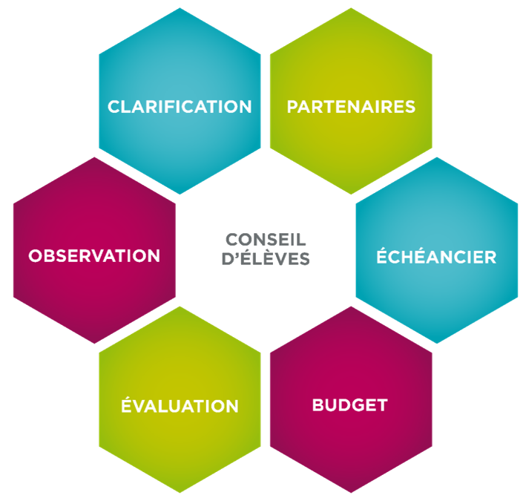
Dans cette leçon, il est question de l’observation du milieu.

Slide 3
Pourquoi est-il important de bien observer son milieu avant de déterminer les projets qui seront réalisés par le conseil d’élèves?
Comprendre le milieu dans lequel le conseil va implanter son projet;
Orienter vos actions selon les besoins du milieu;
Mettre en place des projets mobilisateurs qui vont contribuer à améliorer la vie de l’école.

Slide 4
Quel est le portrait de votre milieu? Pour le découvrir, l’équipe de Vox populi a développé un outil. Consultez-le à la page suivante.

Slide 5
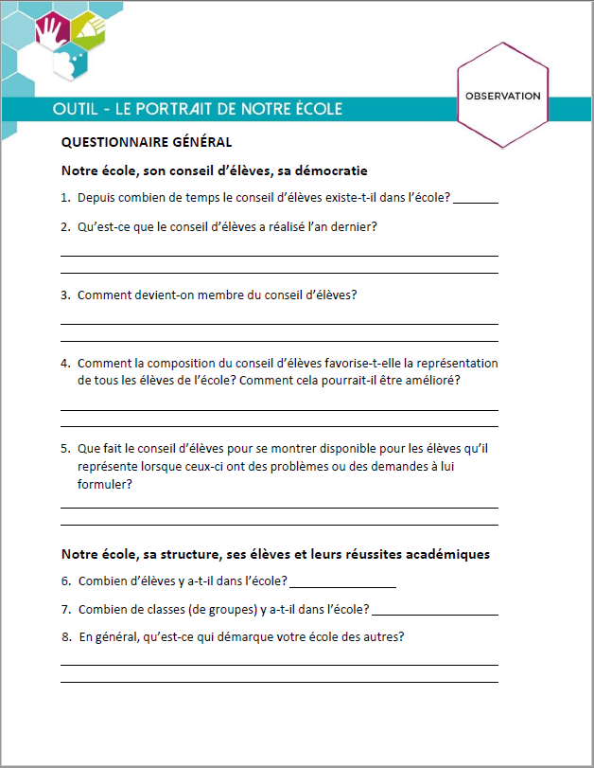
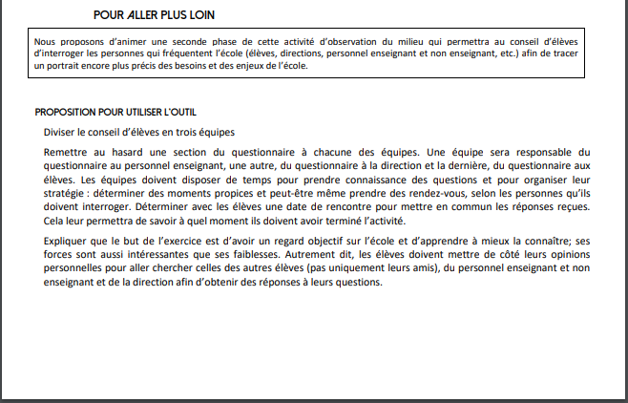
Lors de l’observation du milieu, votre rôle consiste à guider les membres du conseil afin qu’ils puissent utiliser efficacement l’outil : Le portrait de notre école.
1
2
3

Slide 6
1
Remplissez la première partie du questionnaire
avec les membres du conseil d’élèves.
2
3

Slide 7
1
Pour aller plus loin, les membres du conseil d’élèves peuvent rencontrer le personnel enseignant, la direction et les élèves de l’école à l’aide des questionnaires complémentaires. Consultez la page suivante pour en apprendre davantage.
2
3

Slide 8
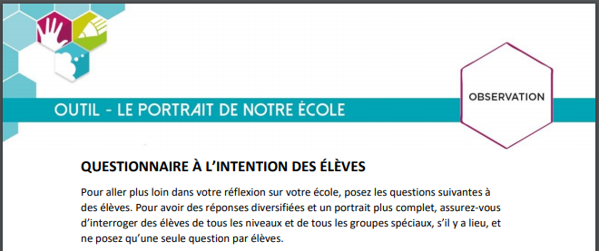
Lors de l’utilisation du questionnaire à l’intention des élèves, il est suggéré d’interroger des élèves de tous les niveaux; de tous les groupes spéciaux. Une seule question par élève doit être posée.
1
2
3

Slide 9
1
Lors de l’utilisation du questionnaire à l’intention du personnel enseignant, il est suggéré d’interroger des enseignantes et des enseignants de différents niveaux et de différentes matières.
2
3

Slide 10
1
Lors de l’utilisation du questionnaire à l’intention de la direction d’école, il est suggéré de questionner aussi la direction adjointe s’il y a lieu.
2
3

Slide 11
Dans certaines écoles, les personnes responsables d’un conseil amènent les élèves à observer stratégiquement leur milieu pour obtenir un portrait détaillé des besoins et des préoccupations de l’ensemble de l’école. En plus de l’outil Le portrait de notre école, il existe différentes méthodes pour obtenir de l’information juste et pertinente. Voici quelques exemples :
TRUCS ET ASTUCES DU MILIEU
Utiliser une boîte à suggestions;
Effectuer un sondage;
Effectuer un vox pop;
Tenir un kiosque à la cafétéria.

Slide 12
Vous avez terminé la leçon 9.1.1 – Observation. Consultez les autres leçons du Module 9 – Découvrir la démarche de réalisation d’un projet collectif du site Web de Vox populi pour en apprendre davantage à ce sujet :
Consultez l’outil Le portrait de notre école dans la section Boîte à outils du site Web de Vox populi.
9.1.1 – Observation (durée ± 3 min);
9.1.2 – Clarification (durée ± 3 min);
9.1.3 – Partenaires (durée ± 3 min);
9.1.4 – Échéancier (durée ± 3 min);
9.1.5 – Budget (durée ± 3 min);
9.1.6 – Évaluation (durée ± 3 min);

